Slide 1
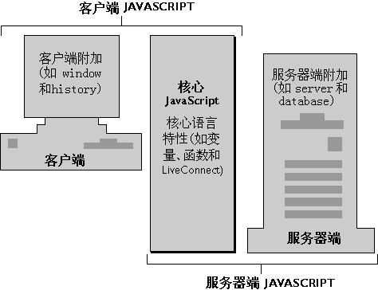
JavaScript基础
JavaScript是由Netscape公司开发的一种在浏览器中运行的解释性脚本语言(代码执行不进行预编译)。
在html基础上，JavaScript可以开发交互式Web网页。
本章重点

Slide 2
主要内容
1 JavaScript声明
2 JavaScript变量
3 JavaScript函数
4 JavaScript对象
5 JavaScript事件

Slide 3
1 JavaScript声明
基本格式
<script language="JavaScript">
...
JavaScript代码; (基本语句同Java，如if,else,switch,for,while等)
...
</script>
JavaScript可以出现在HTML的任意地方(详见示例)

Slide 4
示例1－JS位于body
当页面载入时，会执行位于body部分的脚本
<html>
<body>
<script>
document.write("<h1>Hello World!</h1>")
</script>
</body>
</html>

Slide 5
示例2－JS位于head
为了避免页面载入时直接执行脚本
可将脚本编写为函数形式
(一般放在head中)
<html>
<head>
<script>
function disp()
{ alert("Hello World!"); }
</script>
</head>
<body>
<input type="button" onclick="disp()" value="OK" />
</body>
</html>
当函数被调用时
JS代码才会被执行

Slide 6
示例3－JS位于外部文件
<html>
<head>
<script src="my.js" type="text/javascript"> </script>
</head>
<body>
<input type="button" onclick="disp()" value="OK" />
</body>
</html>
引用外部 js 文件
function disp()
{ alert("Hello World!"); }
my.js文件
外部js文件不包含<script> 标签
扩展阅读：jquery-easyui-1.2.5 demo
【返回】

Slide 7
2 JavaScript变量
通过 var 语句来声明JavaScript变量。
例如：
var x=5;
var flag=true;
var carname="Benz";
变量可用的数据类型有：
整形、浮点型、布尔值(true和false)、转义字符、字符串、空值(null) 等
JavaScript变量是弱类型
JavaScript变量对大小写敏感
【返回】

Slide 8
3 JavaScript函数
将脚本编写为函数，就可以避免页面载入时执行该脚本。
函数通常在<head>部分或.js文件中定义。
函数必须先定义后使用，否则将出错。
函数一般格式：
函数名前没有类型
function myFunction([参数列表])
{
//执行的语句
[ return [值]; ]
}
参数不指定类型
函数名大小写敏感

Slide 9
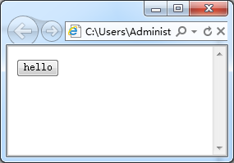
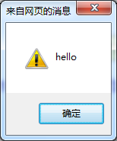
函数示例1
<html>
<head>
<script>
function fun1(txt) { alert(txt); }
</script>
</head>
<body>
<form>
<input type="button" onclick="fun1(this.value)" value="hello">
</form>
</body>
</html>
参数不指定类型

Slide 10
函数示例2
<html>
<head>
<script>
function add(a,b)
{ return a+b; }
</script>
</head>
<body>
6+5=<script>document.write(add(6,5))</script>
</body>
</html>
即使有返回值也不能指定函数类型

Slide 11
JavaScript内置常规函数
  alert 函数：显示一个警告对话框。
  confirm 函数：显示一个确认对话框。
  prompt 函数：显示一个提示输入对话框。
  parseInt 函数：将符串转换成整数数字形式(可指定几进制)。
  parseFloat 函数：将字符串转换成符点数字形式。
  eval 函数：可计算某个字符串，并执行其中的的JS代码的结果。
  isNaN 函数：测试是(true)否(false)不是一个数字。
消息框
【返回】

Slide 12
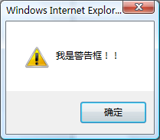
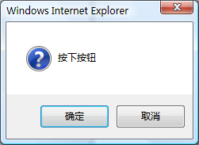
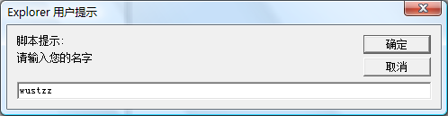
JavaScript消息框
警告框
确认框
提示
输入框

Slide 13
confirm确认框示例
<html>
<head>
<script>
function disp_confirm()
{ var r=confirm("按下按钮");
if (r==true) { document.write("您按了确认!") ; }
else { document.write("您按了取消!"); }
}
</script>
</head>
<body>
<input type="button" onclick="disp_confirm()" value="显示确认框" />
</body>
</html>
如点击【确认】，则返回值为 true
如点击【取消】，返回值为 false

Slide 14
prompt提示输入框示例
<html>
<head>
<script>
function disp_prompt()
{ var name=prompt("请输入您的名字","wustzz");
if (name!=null && name!="")
{ document.write(name +"你好!" ); }
}
</script>
</head>
<body>
<input type="button" onclick="disp_prompt()" value="显示提示框" />
</body>
</html>
默认值
如点击【确认】，那么返回值为输入的值
如点击【取消】，那么返回值为 null
【返回】

Slide 15
4 JavaScript对象
基本对象
客户端对象
String对象
Date对象
Math对象
Boolean对象
Array对象

Slide 16
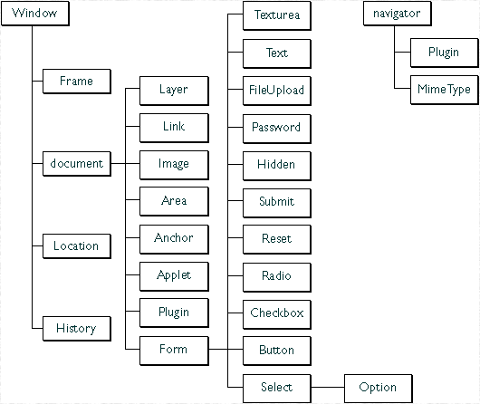
客户端对象
window
√
√
document
【综合示例】
√
form
【返回】
放到验证中讲

Slide 17
1. window对象
window 对象是 JavaScript 层级中的顶层对象。
window 对象代表一个浏览器窗口或一个框架。
window 对象会在 <body> 或 <frameset> 每次出现时被自动创建。

Slide 18
window对象的一些属性
属性 | 描述
name | 设置或返回窗口的名称
status | 设置窗口状态栏的文本
screen | 有关客户端显示屏幕的信息(如height、width等)
closed | 返回窗口是否已被关闭
opener | 返回对创建此窗口的窗口的引用

Slide 19
window对象的一些方法
方法 | 描述
open() | 打开一个新的浏览器窗口。
close() | 关闭浏览器窗口。
createPopup() | 创建一个 pop-up 窗口。
setTimeout() | 在指定的毫秒数后调用函数或计算表达式。
clearTimeout() | 取消由 setTimeout() 方法设置的 timeout。
setInterval() √ | 按照指定的周期（以毫秒计）来调用函数或计算表达式。
clearInterval() | 取消由 setInterval() 设置的 timeout。

Slide 20

时钟程序示例
<html>
<head>
<script>
function clock()
{ var t=new Date();
document.getElementById("nowDiv").innerHTML=t.toLocaleString(); }
</script>
</head>
<body>
<div id="nowDiv"></div>
<script>
var ClockID=window.setInterval("clock()",1000);
</script>
<input type="button" value="停止" onclick="window.clearInterval(ClockID)">
</body>
</html>
【返回】

Slide 21
2. document对象
每个载入浏览器的 HTML 文档都会成为 document 对象。
document 对象可用来访问页面中的所有元素。

Slide 22
document对象方法
方法 | 描述
write() | 向文档写 HTML 表达式 或 JavaScript 代码。
writeln() | 等同于write()方法，不同的是在每个表达式之后写一个换行符
getElementById() √ | 返回对拥有指定 id 的第一个对象的引用。
getElementsByName() | 返回带有指定名称的对象集合。
getElementsByTagName() | 返回带有指定标签名的对象集合。
【返回】

Slide 23
document.getElementById()方法
getElementById()方法返回对拥有指定 ID 的第一个对象的引用。
说明：
在操作文档的一个特定的元素时，最好事先给该元素一个唯一的 id 属性。

Slide 24
方法示例
<html>
<head>
<script>
function getValue()
{ var x=document.getElementById("username");
alert(x.value); }
</script>
</head>
<body>
<input type="text" id="username" >
<input type="button" value="OK" onclick="getValue()">
</body>
</html>
【返回】

Slide 25
document.getElementsByName()方法
getElementsByName()方法返回带有指定名称的对象集合
说明：
name 属性可能不唯一(如表单中的单选按钮通常具有相同的 name 属性)，因此 getElementsByName() 方法返回的是对象集合(数组)，而不是一个元素。

Slide 26
方法示例
<html>
<head>
<script>
function getElements()
{ var x=document.getElementsByName("myInput");
alert("共有"+x.length+"个myInput，其中最后一个size="
+ x[x.length-1].size + " 输入的值=" + x[x.length-1].value ); }
</script>
</head>
<body>
<input name="myInput" type="text" size="10" /><br />
<input name="myInput" type="text" size="20" /><br />
<br />
<input type="button" onclick="getElements()"
value="How many elements named 'myInput'?" />
</body>
</html>
一般要保证 id 或name属性唯一
【返回】

Slide 27
document.getElementsTagName()方法
getElementsByTagName() 方法可返回带有指定标签名的对象的集合。
说明：
getElementsByTagName() 返回元素的顺序是它们在文档中的顺序。
如果把特殊字符串 "*" 传递给 getElementsByTagName() 方法，它将返回文档中所有元素的列表，元素排列的顺序就是它们在文档中的顺序。

Slide 28
document.getElementsTagName()方法示例
<html>
<head>
<script>
function getElements()
{ var x=document.getElementsByTagName("input");
alert(x.length);
alert(x[0].value); }
</script>
</head>
<body>
<input name="username" type="text" size="10" /><br />
<input name="psd" type="password" size="8" /><br />
<br />
<input type="button" onclick="getElements()" value="多少个Input?" />
</body>
</html>
标签名
【返回】

Slide 29
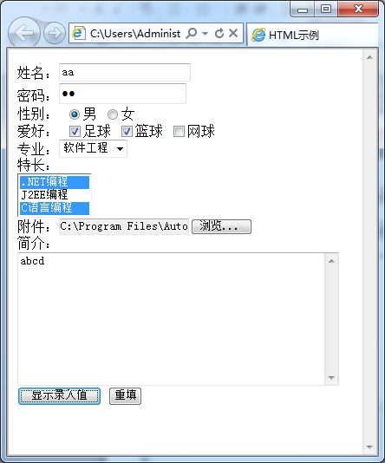
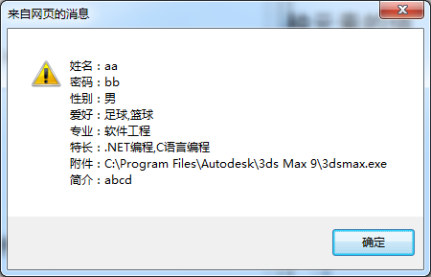
综合示例 -- 如何获取各种元素的值

Slide 30
基本代码
<form>
姓名：<input type="text" id="username"> <br/>
密码：<input type="password" id="psd" maxlength="6"> <br/>
性别： <input type="radio" name="sex" value="男" checked="checked">男
<input type="radio" name="sex" value="女">女 <br/>
爱好： <input type="checkbox" name="like" value="足球">足球
<input type="checkbox" name="like" value="篮球">篮球
<input type="checkbox" name="like" value="网球">网球 <br/>
专业：<select id="speciality">
<option value=""></option>
<option value="计算机">计算机</option>
<option value="软件工程" >软件工程</option>
<option value="网络工程">网络工程</option>
</select><br/>
特长：<br/>
<select id="master" size=3 multiple=true>
<option value= ".NET编程" >.NET编程</option>
<option value= "J2EE编程" >J2EE编程</option>
<option value= "C语言编程" >C语言编程</option>
</select><br/>
附件：<input id="myfile" type="file" ><br/>
简介：<br/> <textarea id="resume" cols="50" rows="10"> </textarea><br/>
<input type="button" value="显示录入值" onclick="show()">
<input type="reset" value="重填">
</form>

Slide 31
关键代码
文本框、密码框、下拉列表、文件型、文本区域等单值：document.getElementById("id值").value
单选按钮Radio：
  function GetRadioValue(RadioName){
  var obj;
  obj=document.getElementsByName(RadioName);
  if(obj!=null){
  for( var i=0; i<obj.length; i++){
  if(obj[i].checked) return obj[i].value;
  }
  }
  return null;
  }
<input type="radio" name="sex" value="男" checked="checked">男
<input type="radio" name="sex" value="女">女

Slide 32
关键代码 -- 续
复选框CheckBox：
  function GetCheckBoxValue(CheckBoxName)
  { var obj,str="";
  obj=document.getElementsByName(CheckBoxName);
  if(obj!=null){
  for(var i=0; i<obj.length; i++){
  if(obj[i].checked) str+=obj[i].value+","; //逗号分隔
  }
  }
  if(str.length>0) str=str.substring(0,str.length-1); //去掉左后一个逗号
  return str;
  }
爱好：
<input type="checkbox" name="like" value="足球">足球
<input type="checkbox" name="like" value="篮球">篮球
<input type="checkbox" name="like" value="网球">网球

Slide 33
关键代码 -- 续
下拉列表Select(单选)：document.getElementById("id值").value
列表框Select (多选)
  function GetMultiSelectValue(SelectId)
  { var obj,str="";
  obj=document.getElementById(SelectId);
  if(obj!=null){
  for(var i=0; i<obj.length; i++){
  if( obj.options[i].selected ) str+=obj.options[i].value+",";
  }
  }
  if(str.length>0) str=str.substring(0,str.length-1);
  return str;
  }
特长：
<select id="master" size=3 multiple=true>
<option value= ".NET编程" >.NET编程</option>
<option value= "J2EE编程" >J2EE编程</option>
<option value= "C语言" >C语言</option>
</select>
【返回】

Slide 34
form对象
form 对象代表一个 HTML 表单。
在 HTML 文档中 <form> 每出现一次，form 对象就会被创建。

Slide 35
form对象方法√
方法 | 描述
reset() | 把表单所有输入元素重置为它们的默认值。同“重置”按钮。
submit() | 提交表单。同“提交”按钮。
【返回】

Slide 36
5 JavaScript事件
方法：
直接在 HTML 标记中指定，如下所示：
<标签名 ... ... 事件="事件处理程序" >
例如：<input type="button" value="确定" onclick="Disp()">
可以是任意 JavaScript 语句
也可以是自定义函数
事件名
自定义函数

Slide 37
JavaScript常见事件
事件名 | 说明
onblur | 元素失去焦点
onfocus | 元素获得焦点
onchange | 当输入域的内容改变并失去焦点时发生
onmouseover/onmouseout | 鼠标被移到某元素之上/鼠标从某元素移开
onsubmit | 提交按钮被点击
【返回】

Slide 38
onblur事件
<html>
<head>
<script>
function upperCase()
{ var x=document.getElementById("username").value
document.getElementById("username").value=x.toUpperCase()
}
</script>
</head>
<body>
用户名: <input type="text" id="username" onblur="upperCase()"><br />
年龄: <input type="text" id="age" onblur="alert(this.value)">
</body>
</html>
【返回】

Slide 39
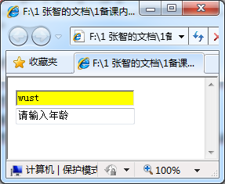
onfocus事件示例
<html><head>
<script >
function setStyle(x)
{ x.style.background="yellow"
x.value="" }
function clsStyle(x)
{ x.style.background="white" }
</script>
</head>
<body>
<input type="text" value="请输入用户名" onfocus="setStyle(this)"
id="username" onblur="clsStyle(this)" >
<br/>
<input type="text" value="请输入年龄" onfocus="setStyle(this)"
id="age" onblur="clsStyle(this)" >
</body></html>
直接操作对象的style属性
this：当前对象
【返回】

Slide 40
onchange事件示例
<html>
<body >
<form>
<select name="here"
onchange="window.location=this.options[this.selectedIndex].value">
<option value= ""> 请选择 </option>
<option value= "http://www.163.com"> 网易</option>
<option value= "http://www.sina.com">新浪 </option>
<option value= "http://www.sohu.com">搜狐 </option>
</select>
</form >
</body >
</html>
或用 window.open(this.options[this.selectedIndex].value)
【返回】

Slide 41
onmouseover/onmouseout事件示例1
<html>
<head> <title>HTML示例</title> </head>
<body>
<h1 align="center"
onmouseover="this.style.color='red'"
onmouseout="this.style.color='green'"
onclick="this.style.color='blue'">字体变色</h1>
</body> </html>
直接操作对象的style属性

Slide 42
onmouseover/onmouseout事件示例2
<html>
<script>
function mouseover()
{ pic1.style.width='200';
pic1.style.height='200'; }
function mouseout()
{ pic1.style.width='100';
pic1.style.height='100'; }
</script>
<body>
<img src="1.jpg" name="pic1" width=100 height=100 onmouseover="mouseover()" onmouseout="mouseout()">
</body> </html>
直接操作对象的style属性
【返回】

Slide 43
onSubmit、onReset事件
支持该事件的标签：<form>
onSubmit 事件发生在单击表单的“提交”按钮时。常使用该事件来验证表单的有效性。在事件处理程序中返回 false 值可以阻止表单提交。----重点
onReset 事件发生在单击表单的“重置”按钮时。在事件处理程序中返回 false 值可以阻止表单重置。

Slide 44
onSubmit工作过程
<html>
<body>
<form name="testform" action="2.html"
onsubmit="return false">
用户名<input type="text" name="inputfield" size="20">
<input type="submit" value="提交">
</form>
</body>
</html>
②
×
由于返回值是false将阻止表单提交
(不执行action)
①
先执行onsubmit事件

Slide 45
onSubmit事件示例
<script>
function check() {
var psd1=document.getElementById("psd1");
var psd2=document.getElementById("psd2");
if(psd1.value!=psd2.value) { alert("密码不一致"); return false; }
else return true;
}
</script>
<form name=f1 onsubmit="return check()" action="2.html">
输入密码<input type="password" id="psd1"><br/>
确认密码<input type="password" id="psd2">
<input type="submit" value="提交">
</form>

Slide 46
改动一下简洁一些
用form的submit()方法实现提交
<script>
function check()
{ var psd1=document.getElementById("psd1");
var psd2=document.getElementById("psd2");
if(psd1.value!=psd2.value) { alert("密码不一致"); }
else document.f1.submit(); }
</script>
<form name=f1 action="2.html">
<input type="password" id="psd1">
<input type="password" id="psd2">
<input type="button" value="check" onclick="check()">
</form>
form必须用name属性
【返回】

Slide 47
6 数据验证技术
必填验证
一致性验证
正则式验证
数据范围验证
JS验证练习
【返回】

Slide 48

必填验证示例
<form name="f1" action="123.html">
用户名：<input type="text" id="username" onblur="check(this)">
<span id="errMsg" style="color:red;">*</span>
<br/>
密&nbsp;&nbsp;码：<input type="password" id="psd" ">
<br/>
<input type="button" value="提交" onclick="doSubmit()">
</form>
<script> document.getElementById("username").focus(); </script>
元素失去焦点时进行验证
提示信息：初始时为： "*" ，没有填写时为： "请输入用户名"，填写后为： "OK"
验证通过后才能提交
元素获得焦点

Slide 49
必填验证代码
<script>
function check(x) {
var errMsg=document.getElementById("errMsg");
if( x.value==null || x.value=="" ) { //必填的条件
errMsg.innerHTML ="请输入用户名"; //设置span的内容
return false;
}
else{
errMsg.innerHTML="OK";
return true;
}
}
function doSubmit() {
var un=document.getElementById("username");
if( check(un) )
f1.submit(); //提交
}
</script>
元素失去焦点时进行验证
【返回】

Slide 50

一致性验证
<form name="f1" action="123.html">
输入密码<input type="password" id="psd1"><br/>
确认密码<input type="password" id="psd2"><br/>
<input type="button" value="确认" onclick="doSubmit()">
</form>

Slide 51
一致性验证代码
<script>
function check() {
var psd1=document.getElementById("psd1");
var psd2=document.getElementById("psd2");
if( psd1.value!=psd2.value ) {
alert("密码不一致");
return false;
}
else
return true;
}
function doSubmit() {
if(check()) f1.submit();
}
</script>

Slide 52

一致性验证练习(改进：增加必填验证)
<form name="f1" action="123.html">
输入密码<input type="password" id="psd1" onblur="check1(this)">
<span id="errMsg1" style="color:red;">*</span><br/>
确认密码<input type="password" id="psd2" onblur="check2(this)">
<span id="errMsg2" style="color:red;">*</span><br/>
<input type="button" value="确认" onclick="doSubmit()">
</form>

Slide 53
一致性验证代码
function check1(x) { //必填
var errMsg=document.getElementById("errMsg1");
if( x.value==null || x.value=="" ) {
errMsg.innerHTML ="请输入密码";
return false;
}
else{
errMsg.innerHTML="OK";
return true;
}
}
function check2(x) { //必填且一致
var psd1=document.getElementById("psd1");
var errMsg=document.getElementById("errMsg2");
if (x.value==null || x.value=="" ) { //必填
errMsg.innerHTML ="请输入密码";
return false;
}

Slide 54
一致性验证代码
|
续
else if (x.value!=psd1.value) { //一致
errMsg.innerHTML ="密码不一致";
return false;
}
else {
errMsg.innerHTML ="OK";
return true;
}
}
function doSubmit() {
var psd1=document.getElementById("psd1");
var psd2=document.getElementById("psd2");
var t1=check1(psd1);
var t2=check2(psd2)
if ( t1&&t2 ) f1.submit();
}
【返回】

Slide 55

正则式验证示例
<script>
function check(x)
{ var errMsg=document.getElementById("errMsg");
var reg= /^\d{1,6}$/ ; //1-6位数字正则式
if ( !reg.test(x.value) ) { //正则式对象调用test方法进行验证
errMsg.innerHTML ="数据错，必须是1-6位数字";
x.focus();
}
else
errMsg.innerHTML="OK";
}
</script>
<form name=f1>
密码<input type="password" id="psd" onblur="check(this)">
<span id="errMsg" style="color:red;">1-6位数字</span>
</form>
<script> document.getElementById("psd").focus(); </script>
要掌握正则式验证方法
【返回】

Slide 56
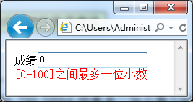
数据范围验证示例
<script>
function check(x)
{ var errMsg=document.getElementById("errMsg");
var reg= /^\d+(\.\d{1})?$/ ; //最多一位小数的正实数
if ( !( reg.test(x.value) && x.value>=0 && x.value<=100) ) {
errMsg.innerHTML ="数据不正确";
x.focus();
}
else
errMsg.innerHTML="OK";
}
</script>
<form name=f1>
成绩<input type="text" id="score" value=0 onblur="check(this)">
<span id="errMsg" style="color:red;">[0-100]之间最多一位小数</span>
</form>
<script> document.getElementById("score").focus(); </script>
【返回】

Slide 57
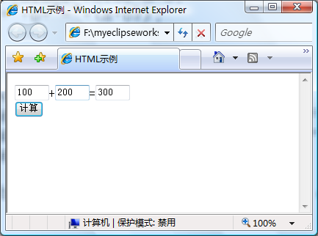
JS验证练习1
必须输入实数
<form name=f1>
<input type="text" name="x" size=5 maxlength=5>
+<input type="text" name="y" size=5 maxlength=5>
=<input type="text" name="z" size=5 maxlength=5 readonly=readonly>
<br>
<input type="button" name="OK" value="计算" onclick="add()">
</form>

Slide 58
参考
<script>
function check_float(obj)
{ var reg= /^[-|+]?\d+(\.\d+)?$/ ; //实数正则式
if ( reg.test(obj.value) ) return true;
else{ alert("请输入实数"); obj.focus(); return false; }
}
function add()
{ var x=document.f1.x;
var y=document.f1.y;
if(check_float(x)&&check_float(y))
document.f1.z.value=parseFloat(x.value)+parseFloat(y.value);
}
</script>
另一种获得对象应用的方法：
前提是form和元素中都用name属性

Slide 59




JS验证练习2
初始："*"
最终
获得焦点后
获得焦点后
失去焦点后
失去焦点后

Slide 60
参考代码
<form name="f1" method="post" action="2.html">
<table>
<tr>
<td>用户名:</td>
<td><input type="text" id="username" onfocus="showtip1()" onblur="check1()"/></td>
<td><span id="tip1" style="color:red;">*</span></td>
</tr>
<tr>
<td align=right>邮箱:</td>
<td><input type="text" id="email" onfocus="showtip2()" onblur="check2()"/></td>
<td><span id="tip2" style="color:red;">*</span></td>
</tr>
<table>
<input type="button" value="提交" onclick="check()"/>
</form>

Slide 61
参考代码续
function showtip1(){ //获得焦点后提示
var t=document.getElementById("tip1");
t.innerHTML="用户名长度至少6位";
}
function showtip2(){ //获得焦点后提示
var t=document.getElementById("tip2");
t.innerHTML="请输入正确的E-Mail地址";
}
function check1(){ //用户名失去焦点
var u=document.getElementById("username");
var t=document.getElementById("tip1");
if(u.value.length<6) {
t.innerHTML="错误：用户名长度不足六位";
return false;
}
else{
t.innerHTML="OK";
return true;
}
}

Slide 62
参考代码续
function check2(){ //email失去焦点
var u=document.getElementById("email");
var t=document.getElementById("tip2");
var reg=/^\w+([-+.]\w+)*@\w+([-.]\w+)*\.\w+([-.]\w+)*$/;
if(u.value==""||!reg.test(u.value)) {
t.innerHTML="错误：邮箱格式不正确";
return false;
}
else{
t.innerHTML="OK";
return true;
}
}
function check(){
if(check1()&&check2()) f1.submit();
}
【完】

Slide 63
附录- 关于正则式
pattern:正则表达式，如[a-z]、\d等
attributes:可选i,g,m
  i－执行对大小写不敏感的匹配。
  g－执行全局匹配 (查找所有匹配)。
  m－执行多行匹配。
1、直接量语法
/pattern/[attributes]
例如：var pat1=/\d+/
2、创建 RegExp 对象的语法：
new RegExp( pattern [, attributes] );
例如：var pat2=new RegExp("\\w+","ig");

Slide 64
正则式-方括号
方括号用于查找某个范围内的字符：
表达式 | 描述
[a-d] | 方括号之间(如a-d范围)的任何字符。
[^a-d] | 任何不在方括号之间的字符。
[0-9] | 任何从 0 至 9 的数字。
[a-z] | 任何从小写 a 到小写 z 的字符。
[A-Z] | 任何从大写 A 到大写 Z 的字符。
[adgk] | 给定集合内的任何字符。
[^adgk] | 给定集合外的任何字符。
[red|blue|green] | 任何指定的选项。

Slide 65
正则式-元字符
元字符 | 描述
. (点号) | 单个字符，除了换行和行结束符。
\w | 单词字符。（字母、数字、下划线）
\W | 非单词字符。
\d | 数字。
\D | 非数字字符。
\s | 空白字符。
\S | 非空白字符。
\0 | NUL 字符。
\n | 换行符。
\xxx、\xdd、\uxxxx | 以八进制数 xxx 规定的字符。 以十六进制数 dd 规定的字符。 以十六进制数 xxxx 规定的 Unicode 字符。

Slide 66
正则式-量词
量词 | 描述
n+ | 匹配任何包含至少一个 n 的字符串。
n* | 匹配任何包含零个或多个 n 的字符串。
n? | 匹配任何包含零个或一个 n 的字符串。
n{X} | 匹配包含 X 个 n 的序列的字符串。
n{X,Y} | 匹配包含 X 或 Y 个 n 的序列的字符串。
n{X,} | 匹配包含至少 X 个 n 的序列的字符串。
n$ | 匹配任何结尾为 n 的字符串。
^n | 匹配任何开头为 n 的字符串。
?=n | 匹配任何其后紧接指定字符串 n 的字符串。
?!n | 匹配任何其后没有紧接指定字符串 n 的字符串。

Slide 67
正则式示例
^the：以the开头行
[Ss]ignal：匹配单词signal、Signal
[tion]$：以tion结尾的行
[^0-9A-Za-z] ：非数字或字母
首尾空格：(^\s*)|(\s*$)
Email地址：\w+([-+.]\w+)*@\w+([-.]\w+)*\.\w+([-.]\w+)*
URL格式：http://([\w-]+\.)+[\w-]+(/[\w- ./?%&=]*)?
正整数：^[1-9]\d*$ （不包含0）
非负整数：^\d+$ （正整数 + 0）
整数：^[-|+]?\d+$
实数：^[-|+]?\d+(\.\d+)?$
用户名：^[a-zA-Z]{1}([a-zA-Z0-9]|[_]){4,19}$
  含义：5-20个字符，以字母开头，后接字母、数字或下划线。
6位字符：^.{6}$
即 \w

